Slide 1

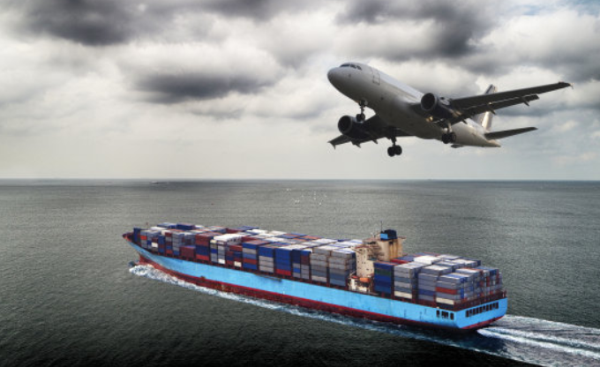
物流渠道培训
前段+后段
部门：数据分析组
主讲人：Joel
日期：2021/3/17

Slide 2

目 录
CONTNETS
1
物流介绍
2
头程运输（前段）
3
尾程派送（后段）

Slide 3

物流
物品从供应地向接收地的实体流动过程
根据实际的需要，将运输、储存、装卸、搬运、包装、流通加工、配送、信息处理等基本功能实施有机的结合
PART 01

Slide 4
跨境电商物流模式
提前备货
购物平台下单
传统模式
顾客购买后，国内仓库发货
优点：门槛低，成本少
缺点：物流时间长，客户体验差
国内仓库
消费者
海外仓模式
海外仓
消费者
顾客购买后，国外仓库发货
优点：物流成本降低，提高竞争力
配送时间缩短，提升客户满意度
更改物品所在地，增加产品曝光度
缺点：门槛高，成本投入高

Slide 5
海外仓的三种模式
定义：卖家把商品储存于海外仓库，根据订单售出从当地仓库直接进行分拣、包装和配送
目前海外仓主要包括如下三种模式：
亚马逊FBA
第三方海外仓
自建海外仓
亚马逊FBA是由亚马逊提供的包括仓储、拣货打包、派送、收款、客服与退货处理的一条龙式物流服务。
跨境电商卖家与第三方海外仓的合作方式有两种：租用和合作建设。租用方式会存在操作费用、物流费用、仓储费用；合作建设则只产生物流费用。
自建仓即是卖家自己解决海外建立公司、仓库、通关、报税、物流配送等一系列问题

Slide 6
海外仓三种模式的优劣分析
亚马逊FBA
优势：配送货效率高，用户体验好
劣势：费用相对较高，灵活性较差
自建海外仓
公司已经准备自建海外仓。
优势：可控，灵活，由自己掌握系统，自己进行管理
劣势：风险和成本更高，很难得到优惠的当地配送价。
第三方海外仓
目前公司在eBay市场的主要模式。
优势：降低物流管理成本，提高单件商品利润率
劣势：不够灵活，存货容易导致货物滞销

Slide 7

头程运输（前段）
卖家通过海运、空运、陆运、铁运多式联运等方式将商品运送至境外仓库
我司现阶段主要使用海运跟空运的发货模式
PART 02

Slide 8
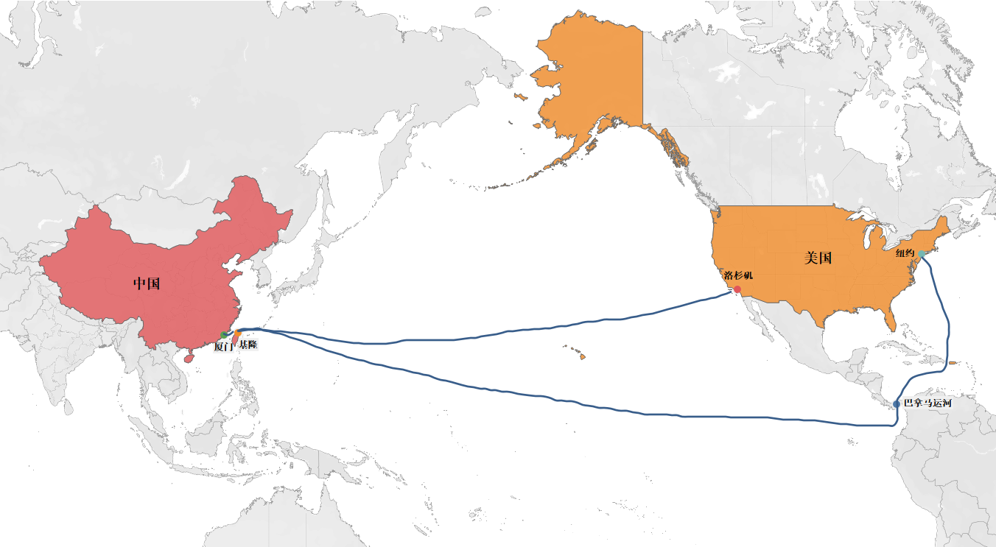
海运头程
添加标题
添加标题

Slide 9
海运发货形式
海派
含义
指货物航运到港口清关之后，快递派送到仓库
优点
时效相比较快
缺点
单位运输成本高
货量小
海运计费模式：
按体积计算
如果每立方米￥850
海运费=（长*宽*高）*850/85%
海派计费模式：
体积重量与实重两者取其大
体积重量=（长*宽*高）/6000
海运
含义
指货物航运到港口，铁路运输到海外仓上架
优点
货量较多
成本便宜
稳定性高
缺点
时效慢

Slide 10
海运操作流程
订舱
出口报关
到目的港
预约送仓
海外仓上架
询价
拖柜
装船
进口清关

Slide 11
海运轨迹进程表
1W
1W
美西：2W
美东：4W
1W
1W
调拨中心打包
出口报关
进口清关
上架
拖柜
ETD(开船日）
ETA(到港日)
发货到上架预计时间
美西：6W
美东：8W

Slide 12
发货形式
空派
含义
指头程运输采用国际空运，尾程再使用本地卡车或本土快递送上门的物流服务
优点
成本比商业快递便宜
货量适中
缺点：
时效相比商业快递较慢
商业快递计费模式：
体积重量与实重两者取其大
体积重量=（长*宽*高）/5000
空派计费模式：
体积重量与实重两者取其大
体积重量=（长*宽*高）/6000
商业快递
含义
指使用国际快递派直接送到门服务（ 四大快递有DHL 、FedEx 、UPS、 TNT）
优点
时效快，稳定性高
缺点
单位运输成本高
货量小

Slide 13
空派操作流程
上门取件/自送指定点
安排航班
进口清关
海外仓上架
询价
出口报关
出货
到监管仓提货派送
发货到上架预计时间：3W

Slide 14
空运操作流程
系统下单
出货
海外仓上架
询价
预约取件/自送指定点
到目的地直接派送

Slide 15

尾程派送（后段）
海外仓客户下单后——商品直接从海外仓发货——通过本地物流公司送到到客户手中
PART 03

Slide 16



美国三大物流商
UPS
Fedex
USPS
UPS又称美国联合包裹运送服务，全称为United Parcel Service, 是全球最大的速递机构，全球最大的包裹递送公司，同时也是世界上一家主要的专业运输和物流服务提供商。
目前公司有在使用的渠道：UPS Surepost、UPS Ground
Fedex又称联邦快递，是一家环球运输、物流、电子商务和供应链管理服务供应商。该公司通过各子公司的独立网络，向客户提供一体化的业务解决方案。
目前公司有在使用的渠道：SISH_Fedex大货
USPS又称美国邮政服务，全称为United States Postal Service，是美国政府的独立机构，投递网络远超于任何公司。目前公司有在使用的渠道：USPS小包、USPS大包

Slide 17

物流渠道
小包
渠道 | 重量区间 | 价格范围 | 平均价格 | 发货仓库
USPS小包 | 0-0.448kg | $3-$6 | $4.5 | 美东/美西
大包
渠道 | 重量区间 | 价格范围 | 平均价格 | 发货仓库
UPS Surepost | 0.45-4.05kg | $6-$15 | $8.9 | 美东/美西
USPS大包 | 0.45-4.05kg | $6-$20 | $9.6 | 美东/美西
大货
渠道 | 重量区间 | 价格范围 | 平均价格 | 发货仓库
UPS Ground | >0.45kg | $10-$20 | $17.5 | 美东/美西
SISH Fedex大货 | >0.45kg | $10-$30 | $17.0 | 美东
OT Ground | >0.45kg | $10-$20 | $14.3 | 美西

Slide 18
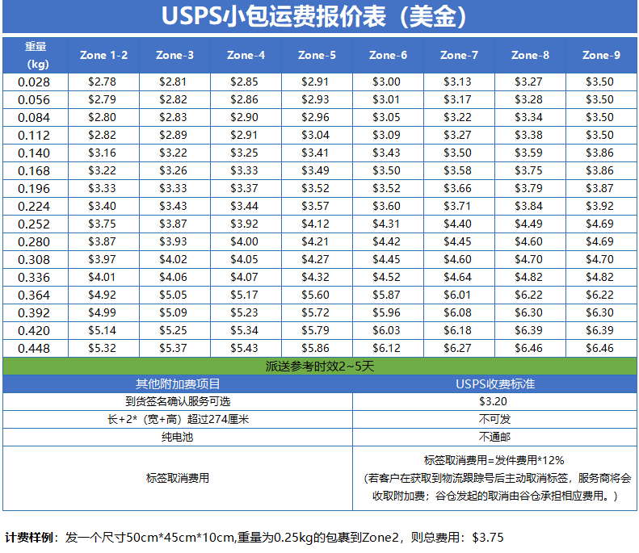
小包
100%
USPS小包
目前小包都只发USPS小包
限制条件：长+2*（宽+高）不能超过274厘米
重量不能超0.448kg
注：Zone 是按照收货地离仓库的远近划分
按收费最低原则优先选择最近仓库发货

Slide 19
大包
20%
重量 （kg）
0.450
0.900
1.350
1.800
2.250
2.700
3.150
3.600
4.050
USPS大包Zone-5
$7.39
$8.62
$9.38
$10.15
$11.35
$14.34
$16.52
$18.05
$19.34
UPS Surepost Zone-5
$5.61
$6.28
$6.93
$7.14
$7.40
$7.66
$7.82
$7.99
$8.06
80%
USPS大包
UPS surepost
目前大包有20%的单子发USPS大包
计费重：Max（体积重，实重）
体积重：长*宽*高/6000
限制条件：
a.长+2*宽+2*高不能超过213厘米
b.最长边不能超过213厘米
额外费用：无
目前大包有80%的单子发UPS Surepost
计费重：Max（体积重，实重）
体积重：长*宽*高/9000
限制条件：
a.计费重大于4.05kg
b.单边长大于152厘米，（长+2*宽+2*高）大于330厘米
c.最小尺寸限制：15*10*2 cm
额外费用：燃油费，偏远/超偏远附加费，超尺寸费用，临时派送附加费

Slide 20
大货——美东
98%
2%
UPS Ground
SISH_FedEx大货
目前美东大货有98%的单子发UPS Ground
计费重：Max（体积重，实重）
体积重：长*宽*高/9000
限制条件：
a.实重超过67.5kg
b.最长边超过274厘米
c.最长边+2*次长边+2*第三边＞419厘米
额外费用：燃油费，偏远/超偏远附加费，超尺寸费用，
住宅地址附加费
目前美东大货有2%的单子发SISH_Fedex大货
计费重：Max（体积重，实重）
体积重：长*宽*高/9000
限制条件：无
额外费用：燃油费，偏远/超偏远附加费，超尺寸费用，临时派送附加费

Slide 21
大货——美西
71%
29%
UPS Ground
OT Ground
目前美西大货有71%的单子发UPS Ground
计费重：Max（体积重，实重）
体积重：长*宽*高/9000
限制条件：
a.实重超过67.5kg
b.最长边超过274厘米
c.最长边+2*次长边+2*第三边＞419厘米
额外费用：燃油费，偏远/超偏远附加费，超尺寸费用，
住宅地址附加费
目前美西大货有29%的单子发OT Ground
计费重：Max（体积重，实重）
体积重：长*宽*高/7000
限制条件：
a.最长边 > 182cm
b.长+2*（宽+高）＞330cm
额外费用：燃油费，偏远/超偏远附加费，超尺寸费用，临时派送附加费、POD=(Proof Of Delivery)

Slide 22
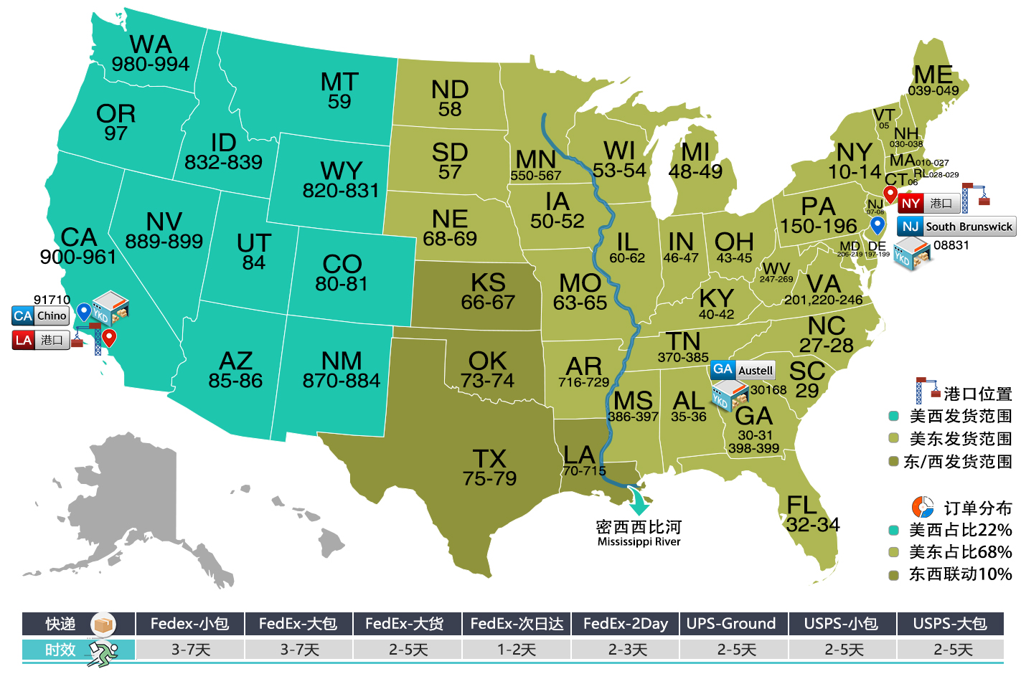
订单试算-仓库判断
美东发货范围：邮编70以下选美东发货（59除外）
美西发货范围：邮编80以上选美西发货（包括59）
试算：邮编70-80之间不能确定发货仓库，需要试算判断
注：单仓缺货情况不包含在以上范围

Slide 23
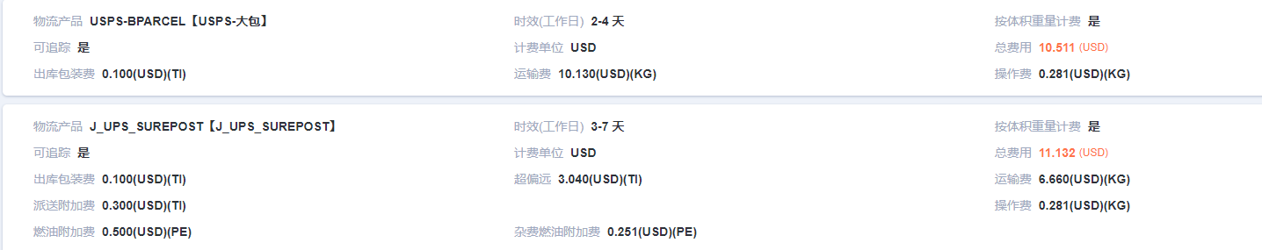
订单试算-包裹判断
小包：目前只发USPS小包
大货：
美东：UPS Ground和SISH_FedEx大货(需试算）
美西：UPS Ground和OT Ground (需试算）
大包：USPS大包和UPS Surepost（通常情况下UPS Surepost更便宜，超尺寸商品，偏远地区USPS大包更便宜）
例：SKU为USGS65010，尺寸为61*8*7，重量为0.71，发往邮编为78061-3103的地址。发什么包裹比较好？

Slide 24


Q&A环节

